Slide 1
Проблемы применения трехставочного тарифа ОАО «Чукотэнерго»

Slide 2
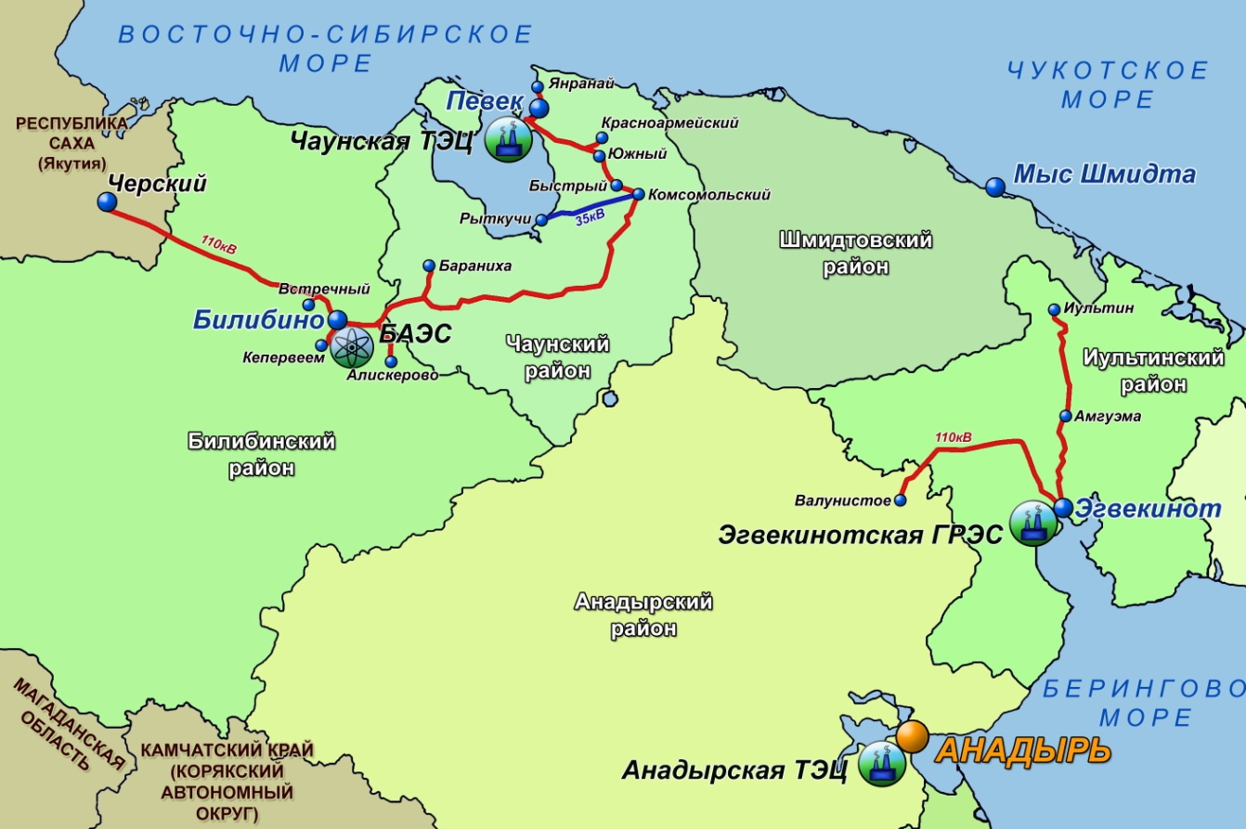
Энергосистема Чукотского автономного округа
Административно-территориальное деление Чукотского автономного округа.
Карта-схема энергосистемы Чукотского АО.

Slide 3
Краткая характеристика энергосистемы Чукотского автономного округа
Электроэнергетическая система Чукотского автономного округа является технологически изолированной территориальной системой, не имеющей связи с ЕЭС России и является розничным рынком электрической энергии (мощности).
Энергетическую систему Чукотки образуют три изолированных друг от друга энергоузла:
Чаун – Билибинский энергоузел, генерирующие мощности: Чаунская ТЭЦ (34,5 МВт) и Билибинская АЭС (48 МВт);
Анадырский энергоузел, генерирующие мощности: Анадырская ТЭЦ (56 МВт), Анадырская ГМТЭЦ (28,65 МВт), ВЭС, ДЭС;
Эгвекинотский энергоузел, генерирующие мощности: Эгвекинотская ГРЭС (34 МВт).
Характерной особенностью энергосистемы является отсутствие возможности реализации свободной (невостребованной) мощности.

Slide 4
Список крупных потребителей ОАО «Чукотэнерго», применяющих в расчетах в 2014 году трехставочный тариф.
 | Наименование потребителя | Энергоузел | Максимальная мощность | Заявленная мощность | Прибор учета (интервальный/интегральный)
 |  |  | тыс. кВт | тыс. кВт
1 | ООО «Рудник Валунистаый» | Эгвекинотский | 5,544 | 4,70 | интервальный
2 | ГП ЧАО «Чукоткоммунхоз» Кабельный переход | г. Анадырь | 20 | 3,64 | интервальный
3 | ОАО "Рудник Каральвеем" | г. Билибино | 6,090 | 6,70 | интервальный
4 | ГП ЧАО "Чукоткоммунхоз , с.Амгуэма | Эгвекинотский | 2,500 | 2,50 | интегральный
5 | ГП ЧАО "Чукоткоммунхоз Рыткучи | с. Рыткучи | 2,504 | 3,50 | интервальный
 | ГП ЧАО "Чукоткоммунхоз Янранай | с. Янранай | 1,470 | 1,70 | интервальный
6 | ОАО "Сахаэнерго" | г. Якутск | 3,000 | 3,00 | интегральный
8 | ООО "ЗК Майское" | г. Певек | 22,200 | 22,00 | интервальный
10 | МП "ГКХ" | г.Анадырь | 0,625

Slide 5
Тарифы на электрическую энергию (мощность), поставляемую покупателям на розничных рынках.
Согласно п. 74 ПП РФ от 29.12.2011 года № 1178 «О ценообразовании в области регулируемых цен (тарифов) в электроэнергетике», тарифы на розничных рынках устанавливаются в 3 вариантах:
с 01.01.2013
Одноставочный
Все потребители, мощность которых менее 670кВт
до 01.01.2013
Одноставочный
Одноставочный, по 2 и 3 зонам суток
Все потребители электрической энергии
Одноставочный, по 2 и 3 зонам суток
Двухставочный (до 01.01.2013 г.)
с 01.07.2013
Потребители, мощность которых свыше 670 кВт
Трехставочный (с 01.01.2013 г.)
Трехставочный (с 01.01.2013 г.)
Расчет трехставочной, двухставочной и одноставочной цены (тарифа) осуществляется в соответствии с методическими указаниями, утверждаемыми Федеральной службой по тарифам.

Slide 6
Методика расчета тарифов на электрическую энергию
Идеальные условия согласно методике
Существующие условия
Одноставочный тариф
(100% п/о эл.эн.)
Население (10% п/о эл.эн.)
Бюджетные потребители (7% п/о эл.эн.)
Одноставочный тариф по 2 и 3 зонам суток
(100% п/о эл.эн.)
Население (10% п/о эл.эн.)
Бюджетные потребители (7% п/о эл.эн.)
Трехставочный тариф
(100% п/о эл.эн.)
Население (10% п/о эл.эн.)
Бюджетные потребители (7% п/о эл.эн.)
Прочие потребители (83% п/о)
Прочие потребители (83% п/о)
Прочие потребители (83% п/о)
Одноставочный тариф
(31,2% п/о эл.эн.)
Население (9,6% п/о эл.эн.)
Бюджетные потребители (6,9% п/о эл.эн.)
Одноставочный тариф по 2 и 3 зонам суток
(5,2% п/о эл.эн.)
Население (0,4% п/о эл.эн.)
Бюджетные потребители (0,1% п/о эл.эн.)
Трехставочный тариф
(63,6% п/о эл.эн.)
Население (0% п/о эл.эн.)
Бюджетные потребители (0% п/о эл.эн.)
Прочие потребители (14,7% п/о)
Прочие потребители (4,7% п/о)
Прочие потребители (63,6% п/о)
Таким образом, при расчете тарифов на очередной период регулирования, действующая методика не учитывает реальную картину потребления электроэнергии в округе. Для расчета берутся «идеальные условия», при которых все потребители рассчитываются по одному тарифу.

Slide 7
Мощность, учитываемая при расчете платы за электрическую энергию по трехставочному тарифу
ставка за
1 кВтч
Фактический объем мощности
(ПП РФ № 861)
Фактическая мощность
(ПП РФ №442)
ставка за
1 кВтч
Заявленный объем мощности
(ПП РФ № 861)
Отклонение объема фактической мощности от заявленной
(ПП РФ №442)
Заявленный объем мощности
(ПП РФ № 442)
Трехставочный тариф
факт
план

Slide 8
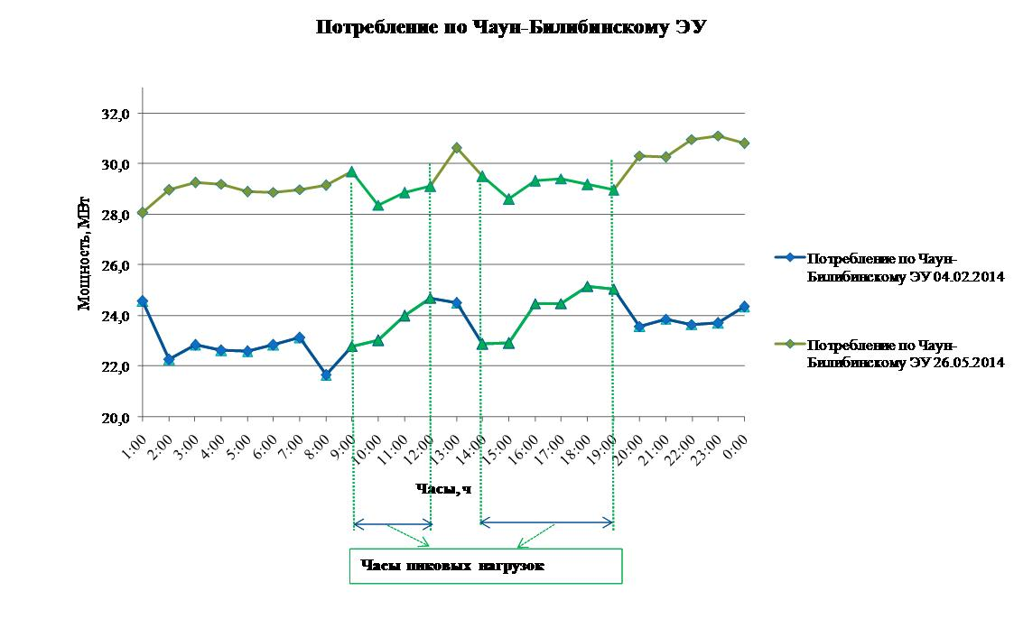
Графики потребления мощности

Slide 9
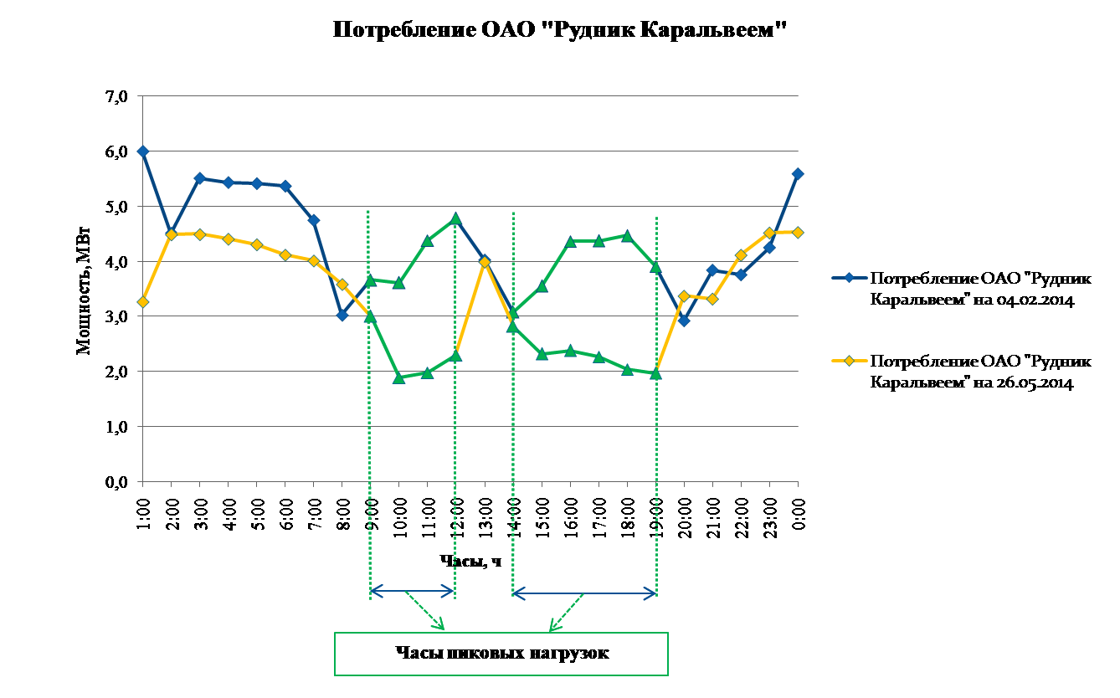
Графики потребления мощности

Slide 10
Результат применения трехставочного тарифа
Показатели | потребелние в тарифах |  | ожидаемое потребление |  | отклонение по мощности | результат применения трехставочного тарифа
 | эл.эн. | мощность | эл.эн. | мощность
 | млн. кВтч | МВт | млн. кВтч | МВт | МВт | млн.руб.
Потребители, рассчитывающиеся по трехставочному тарифу | 208,2 | 32,6 | 208,2 | 26,4 | -6,2 | -312,3
Прочие потребители, рассчитывающиеся по одноставочному тарифу и по зонам суток | 98,8 | 16,2 | 98,8 | 16,2 | 0,0
Всего полезный отпуск электроэнергии | 307,0 | 48,8 | 307,0 | 42,6 | -6,2 | -312,3

Slide 11
Спасибо за внимание

